Slide 1
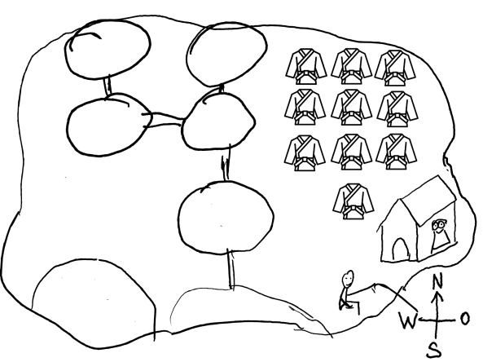
Name:___________________
Klasse:___________________
⚬ hilfe mit Kurzform: h
⚬ betrachte/b ETWAS
⚬ betrachte/b mich
⚬ betrachte rucksack mit Kurzform: r
⚬ gehe nach norden/süden/westen/osten n,s,w,o
⚬ verwende/v ETWAS
⚬ verwende/benutze/v ETWAS auf/mit/... ETWAS/JEMANDEN
⚬ öffne/ö ETWAS
⚬ schließe/s ETWAS
⚬ nimm/m ETWAS
⚬ gib/lege/l ETWAS
⚬ gib/lege/l ETWAS an JEMANDEN
⚬ sprich/tippe/t mit/in/... PERSON

